Slide 1
IV. Строки и символы
3. Изменяемые строки

Slide 2


Изменяемые строки
 | Выполнение объединения строк используя класс String и операторы +=, + или метод concat очень затратно так как требует создания новых объектов. Объединение со строкой фиксированной длины в цикле требует квадратичных затрат от количества итераций цикла.
 | Класс StringBuffer содержит последовательность символов длина и содержимое которой могут быть изменены с помощью вызова методов. StringBuffer потокобезопасный и может одновременно использоваться несколькими потоками. Начиная с JDK 5 был добавлен эквивалентный класс разработанный без гарантии синхронизации для использования одним потоком StringBuilder. Если StringBuffer используется одним потоком его следует заменить на StringBuilder. В большинстве случаев следует использовать StringBuilder так как он поддерживает те же самые операции но быстрее поскольку не выполняет синхронизацию.

Slide 3
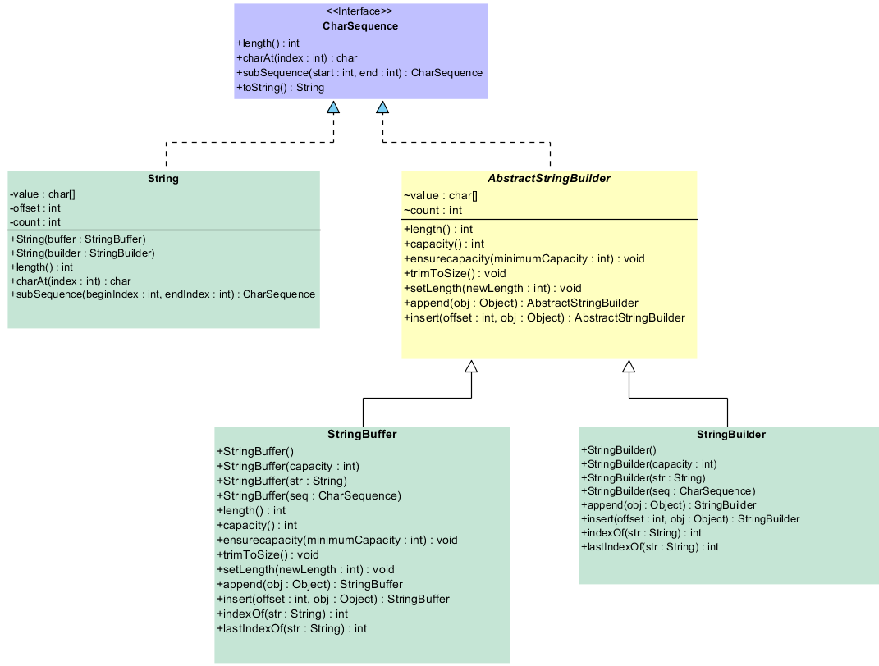
Изменяемые строки

Slide 4
abstract class AbstractStringBuilder
{
char value[];
int count;
AbstractStringBuilder(int capacity) {
value = new char[capacity];
}
public int length() {
return count;
}
public int capacity() {
return value.length;
}
...
}
 | Абстрактный класс AbstractStringBuilder - родительcкий класс для классов StringBuilder и StringBuffer. Строка хранится как count элементов char массива value начиная с начала массива. Длина массива называется ёмкостью. В классе есть конструктор для создания объекта с заданной ёмкостью.
C

Slide 5
public final class StringBuilder extends AbstractStringBuilder
{
public StringBuilder() {
super(16);
}
public StringBuilder(int capacity) {
super(capacity);
}
public StringBuilder(String str) {
super(str.length() + 16);
append(str);
}
...
}
 | Класс StringBuilder содержит конструкторы для создания объекта с заданной ёмкостью или содержащего заданную строку. Также есть конструктор по умолчанию он создаёт объект с ёмкостью 16.
C

Slide 6
public class LengthCapacityDemo {
public static void main(String[] args) {
StringBuilder sb = new StringBuilder("Hello world!");
System.out.println("buffer = " + sb);
System.out.println("length = " + sb.length());
System.out.println("capacity = " + sb.capacity());
}
}
buffer = Hello world!
length = 12
capacity = 28

Slide 7
Добавление в конец строки

Slide 8
abstract class AbstractStringBuilder
{
public AbstractStringBuilder append(String str) {
if (str == null) str = "null";
int len = str.length();
if (len == 0) return this;
int newCount = count + len;
if (newCount > value.length)
expandCapacity(newCount);
str.getChars(0, len, value, count);
count = newCount;
return this;
}
public AbstractStringBuilder append(Object obj) {
return append(String.valueOf(obj));
}
public AbstractStringBuilder append(boolean b)
public AbstractStringBuilder append(int i)
...
}
 | Перегруженный метод append позволяет добавлять в конец изменяемой строки - строки а также строковые представления объектов и примитивов. Это наиболее часто используемый метод. Он часто является лучшей альтернативой операторам + и += и методу concat.
C

Slide 9
public class AppendDemo {
public static void main(String args[]) {
StringBuffer sb = new StringBuffer();
String hello = "Hello";
String space = " ";
String world = "World";
String exclamation = "!";
String s = sb.append(hello).append(space).append(world).append(exclamation).toString();
System.out.println(s);
}
}
Hello World!

Slide 10
Производительность

Slide 11

public class BuilderStringCompare {
public static void main(String[] args) {
String s = new String();
long now = System.currentTimeMillis();
for (int i = 0; i < 1000000; i++)
s += "*";
System.out.println("Time using String +=: " + (System.currentTimeMillis() - now) + " ms");
now = System.currentTimeMillis();
StringBuilder sbuild = new StringBuilder();
for (int i = 0; i < 1000000; i++)
sbuild.append("*");
System.out.println("Time using StringBuilder: " + (System.currentTimeMillis() - now) + " ms");
}
}
Time using String +=: 1309500 ms
Time using StringBuilder: 31 ms
 | Затраты на конкантенацию используя StringBuilder растут линейно а затраты на конкантенацию используя += или concat растут квадратично.

Slide 12
public class BufferBuilderCompare {
public static void main(String[] args) {
StringBuffer sbuf = new StringBuffer();
long now = System.currentTimeMillis();
for (int i = 0; i < 10000000; i++)
sbuf.append("*");
System.out.println("Time using StringBuffer: " + (System.currentTimeMillis() - now) + " ms");
now = System.currentTimeMillis();
StringBuilder sbuild = new StringBuilder();
for (int i = 0; i < 10000000; i++)
sbuild.append("*");
System.out.println("Time using StringBuilder: " + (System.currentTimeMillis() - now) + " ms");
}
}
Time using StringBuffer: 500 ms
Time using StringBuilder: 312 ms
 | Производительность StringBuilder выше чем у StringBuffer так как StringBuilder не является потокобезопасным и не требует затрат на синхронизацию.

Slide 13
Ёмкость и длина

Slide 14
abstract class AbstractStringBuilder
{
public void ensureCapacity(int minimumCapacity) {
if (minimumCapacity > value.length) {
expandCapacity(minimumCapacity);
}
}
public void trimToSize() {
if (count < value.length) {
value = Arrays.copyOf(value, count);
}
}
void expandCapacity(int minimumCapacity) {
int newCapacity = (value.length + 1) * 2;
if (newCapacity < 0) {
newCapacity = Integer.MAX_VALUE;
}
else if (minimumCapacity > newCapacity) {
newCapacity = minimumCapacity;
}
value = Arrays.copyOf(value, newCapacity);
}
...
}
 | Метод ensureCapacity позволяет гарантировать минимальную ёмкость. Метод trimToSize() делает ёмкость равной длине строки.
C

Slide 15
public class SetLengthDemo {
public static void main(String[] args) {
StringBuilder sb = new StringBuilder("Hello world!");
System.out.println("length = " + sb.length());
System.out.println("capacity = " + sb.capacity());
System.out.println("string = " + sb);
System.out.println("Increasing capacity...");
sb.ensureCapacity(30);
System.out.println("length = " + sb.length());
System.out.println("capacity = " + sb.capacity());
System.out.println("string = " + sb);
System.out.println("Trimming...");
sb.trimToSize();
System.out.println("length = " + sb.length());
System.out.println("capacity = " + sb.capacity());
System.out.println("string = " + sb);
}
}
length = 12
capacity = 28
string = Hello world!
Increasing capacity...
length = 12
capacity = 58
string = Hello world!
Trimming...
length = 12
capacity = 12
string = Hello world!

Slide 16
public class CapacityCompare {
public static void main(String[] args) {
StringBuilder sb = new StringBuilder();
long now = System.currentTimeMillis();
for (int i = 0; i < 10000000; i++)
sb.append("*");
System.out.println("Time using default capacity: " + (System.currentTimeMillis() - now) + " ms");
now = System.currentTimeMillis();
sb = new StringBuilder(10000000);
for (int i = 0; i < 10000000; i++)
sb.append("*");
System.out.println("Time using capacity 10000000: " + (System.currentTimeMillis() - now) + " ms");
}
}
Time using default capacity: 313 ms
Time using capacity 10000000: 250 ms
 | Выделения массива необходимой длины сразу позволяет сэкономить время на многократное выделение нового массива и копирование в него элементов старого массива.

Slide 17
abstract class AbstractStringBuilder
{
public void setLength(int newLength) {
if (newLength < 0)
throw new StringIndexOutOfBoundsException(newLength);
if (newLength > value.length)
expandCapacity(newLength);
if (count < newLength) {
for (; count < newLength; count++)
value[count] = '\0';
} else {
count = newLength;
}
}
...
}
 | Метод setLength задаёт длину строки. Если длина строки больше текущей лишние элементы задаются равными \u0000.
C

Slide 18
public class SetLengthDemo {
public static void main(String[] args) {
StringBuilder sb = new StringBuilder("Hello world!");
System.out.println("length = " + sb.length());
System.out.println("string = " + sb);
System.out.println("Setting length 5");
sb.setLength(5);
System.out.println("length = " + sb.length());
System.out.println("string = " + sb);
System.out.println("Setting length 12");
sb.setLength(12);
System.out.println("length = " + sb.length());
System.out.println("string = " + sb);
}
}
length = 12
string = Hello world!
Setting length 5
length = 5
string = Hello
Setting length 12
length = 12
string = Hello

Slide 19
Поиск

Slide 20
abstract class AbstractStringBuilder
{
public int indexOf(String str) {
return indexOf(str, 0);
}
public int indexOf(String str, int fromIndex) {
return String.indexOf(value, 0, count, str.toCharArray(), 0, str.length(), fromIndex);
}
public int lastIndexOf(String str) {
return lastIndexOf(str, count);
}
public int lastIndexOf(String str, int fromIndex) {
return String.lastIndexOf(value, 0, count, str.toCharArray(), 0, str.length(), fromIndex);
}
...
}
 | Метод indexOf возвращает индекс первого вхождения подстроки с начала строки или начиная с указанного индекса. Метод lastIndexOf возвращает индекс последнего вхождения подстроки до конца строки или до указанного индекса включительно. Эти методы используют статические методы indexOf и lastIndexOf из класса String.
C

Slide 21
public class IndexOfDemo {
public static void main(String args[]) {
String s = "Now is the time for all good men "
+ "to come to the aid of their country.";
StringBuffer sb = new StringBuffer(s);
System.out.println(sb);
System.out.println("indexOf(t) = " + sb.indexOf("t"));
System.out.println("lastIndexOf(t) = " + sb.lastIndexOf("t"));
System.out.println("indexOf(the) = " + sb.indexOf("the"));
System.out.println("lastIndexOf(the) = " + sb.lastIndexOf("the"));
System.out.println("indexOf(t, 10) = " + sb.indexOf("t", 10));
System.out.println("lastIndexOf(t, 60) = " + sb.lastIndexOf("t", 60));
System.out.println("indexOf(the, 10) = " + sb.indexOf("the", 10));
System.out.println("lastIndexOf(the, 60) = " + sb.lastIndexOf("the", 60));
}
}
Now is the time for all good men to come to the aid of their country.
indexOf(t) = 7
lastIndexOf(t) = 65
indexOf(the) = 7
lastIndexOf(the) = 55
indexOf(t, 10) = 11
lastIndexOf(t, 60) = 55
indexOf(the, 10) = 44
lastIndexOf(the, 60) = 55

Slide 22
Вставка

Slide 23
abstract class AbstractStringBuilder
{
public AbstractStringBuilder insert(int offset, String str) {
if ((offset < 0) || (offset > length()))
throw new StringIndexOutOfBoundsException(offset);
if (str == null)
str = "null";
int len = str.length();
int newCount = count + len;
if (newCount > value.length)
expandCapacity(newCount);
System.arraycopy(value, offset, value, offset + len, count - offset);
str.getChars(value, offset);
count = newCount;
return this;
}
public AbstractStringBuilder insert(int offset, Object obj) {
return insert(offset, String.valueOf(obj));
}
public AbstractStringBuilder insert(int offset, boolean b) {
return insert(offset, String.valueOf(b));
}
public AbstractStringBuilder insert(int offset, int i) {
return insert(offset, String.valueOf(i));
}
...
}
 | Перегруженный метод insert позволяет вставлять в изменяемую строку строки а также строковые представления объектов и примитивов. Для получения строкового представления используется метод valueOf из класса String.
C

Slide 24
public class InsertDemo {
public static void main(String args[]) {
StringBuffer sb = new StringBuffer("I Java!");
System.out.println("Before insert: " + sb);
sb.insert(2, "like ");
System.out.println("After insert: " + sb);
}
}
Before insert: I Java!
After insert: I like Java!

Slide 25
Замена

Slide 26
abstract class AbstractStringBuilder
{
public AbstractStringBuilder replace(int start, int end, String str) {
if (start < 0)
throw new StringIndexOutOfBoundsException(start);
if (start > count)
throw new StringIndexOutOfBoundsException("start > length()");
if (start > end)
throw new StringIndexOutOfBoundsException("start > end");
if (end > count)
end = count;
int len = str.length();
int newCount = count + len - (end - start);
if (newCount > value.length)
expandCapacity(newCount);
System.arraycopy(value, end, value, start + len, count - end);
str.getChars(value, start);
count = newCount;
return this;
}
...
}
 | Метод replace позволяет заменить диапазон char в изменяемой строке на содержимое строки. Для копирования кусков массива char используется метод arrayCopy из класса System. Для получения набора char из строки используется метод getChars.
C

Slide 27
public class ReplaceDemo {
public static void main(String args[]) {
String text = "This is a test. This is, too.";
StringBuffer sb = new StringBuffer(text);
System.out.println("Text before replace: " + sb);
sb.replace(5, 7, "was");
sb.replace(22, 24, "was");
System.out.println("Text after replace: " + sb);
}
}
Text before replace: This is a test. This is, too.
Text after replace: This was a test. This was, too.

Slide 28
Удаление

Slide 29
abstract class AbstractStringBuilder
{
public AbstractStringBuilder delete(int start, int end) {
if (start < 0)
throw new StringIndexOutOfBoundsException(start);
if (end > count)
end = count;
if (start > end)
throw new StringIndexOutOfBoundsException();
int len = end - start;
if (len > 0) {
System.arraycopy(value, start+len, value, start, count-end);
count -= len;
}
return this;
} ...
}
 | Метод delete позволяет удалить диапазон char из изменяемой строки. Для копирования диапазона элементов массива char используется метод arrayCopy из класса System.
C

Slide 30
public class DeleteDemo {
public static void main(String args[]) {
String text = "This is a test. This is, too.";
StringBuffer sb = new StringBuffer(text);
System.out.println("Text before delete: " + sb);
sb.delete(5, 7);
sb.delete(19, 21);
System.out.println("Text after delete: " + sb);
sb.insert(5, "was");
sb.insert(22, "was");
System.out.println("Text after insert: " + sb);
}
}
Text before delete: This is a test. This is, too.
Text after delete: This a test. This , too.
Text after insert: This was a test. This was, too.

